Slide 1

电磁波的应用 电磁波谱
主讲人：王朝祥 | 学 | 校：北京市第八十中学
学 科：物理（人教版） | 年 | 级：高二下学期

Slide 2
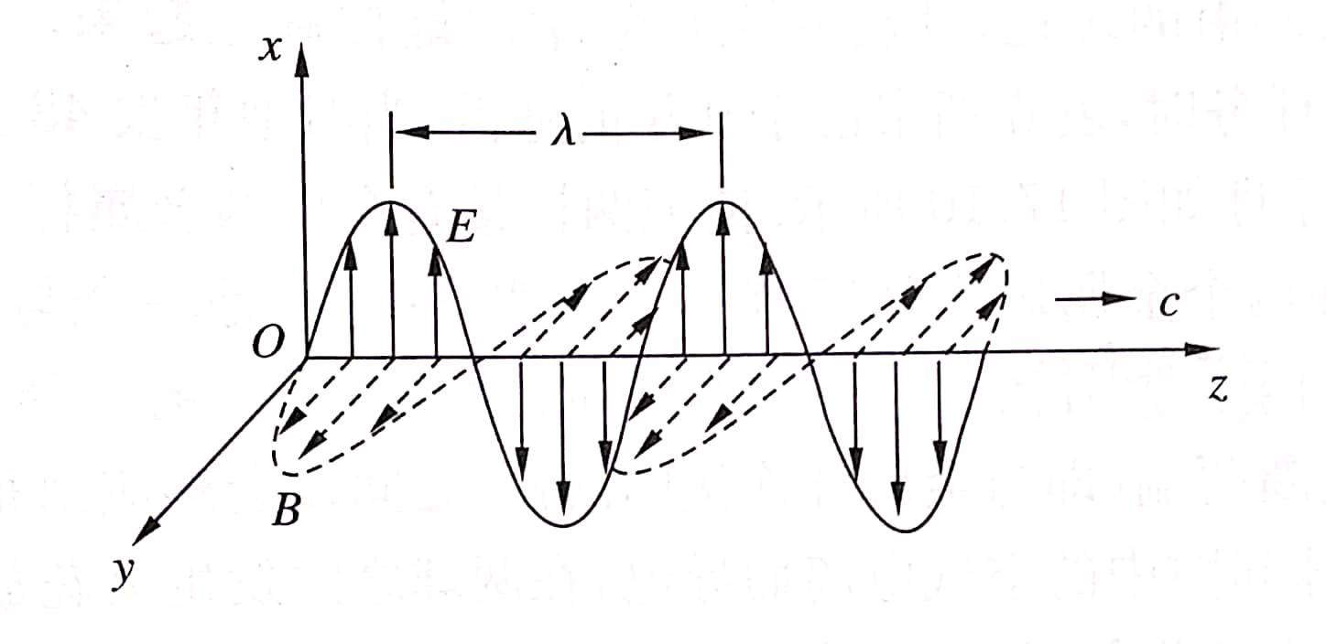
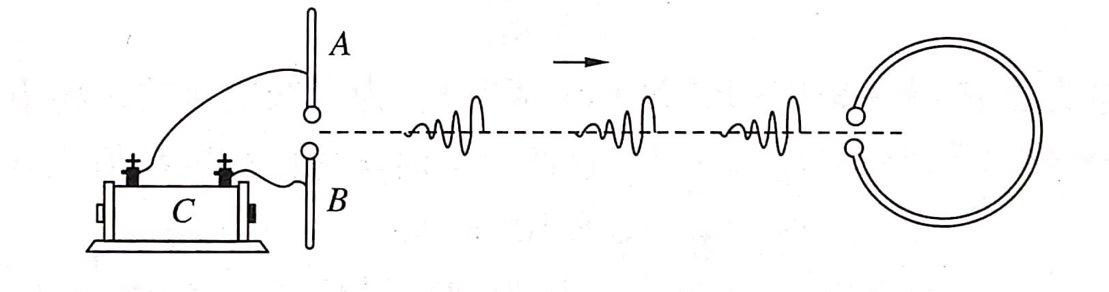
高中物理
在前人研究的基础上，麦克斯韦建立了完整的电磁场理论，从而预言了电磁波的 存在，并指出光是一种电磁波。
根据麦克斯韦理论，电磁波具有如下特点：
电磁波是横波。电场强度E、磁感应强度B、电磁波的传播方向两两垂直。
电磁波的传播不需要介质，电磁波在真空中的传播速度等于光速c。
电磁场具有物质性，贮存电磁能。电磁波的传播过程就是能量的传播过程。
赫兹通过实验证实了麦克斯韦的电磁场理论，这使利用电磁波传递信息成为可能。
离振源较远处正弦电磁波的波形曲线
赫兹的实验

Slide 3
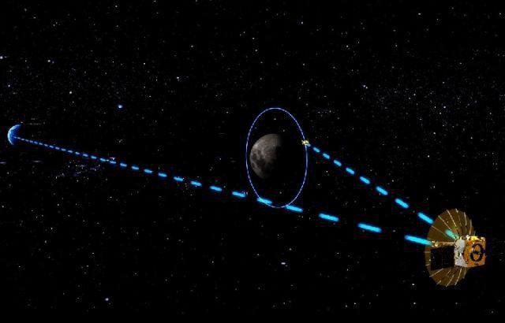
高中物理
一.电磁波与信息化社会
1.电磁波与信息的传递
随着电磁学的进步，人们开始利用电信号来传递信息。1844年，有线电报的发 明揭开了电信的序幕。电磁波的发现又实现了无线通信。进入20世纪，无线电广 播、雷达、电视、移动电话相继出现。
电磁波的频率越高，相同时间内传递的 信息量越大。光的频率比无线电波频率高得 多，因此光缆可以传递大量信息。
移动通信、光纤通信和卫星通信，是现 代通信的三大主要方向。
鹊桥号中继卫星为嫦娥四 号提供通信服务示意图

Slide 4
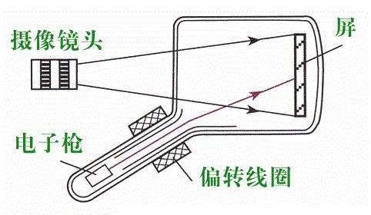
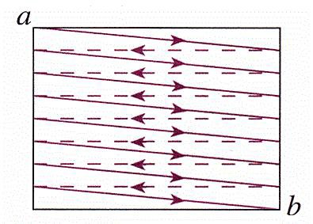
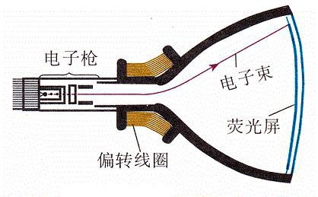
高中物理
一.电磁波与信息化社会
2.电视
1927年，英国发明家贝尔德首次在伦敦公开表演了用电向远处传递活动图像的技 术，这标志着电视的诞生。
摄像管：光信号→电信号（原理：电子束对每帧图像逐行、逐点扫描，光亮暗→电流大小） 显像管：电信号→光信号（原理：电子束在电信号控制下与摄像管“同步扫描”, 25帧/秒）
（光敏物质）
摄像管
电子束扫描的路径
显像管

Slide 5
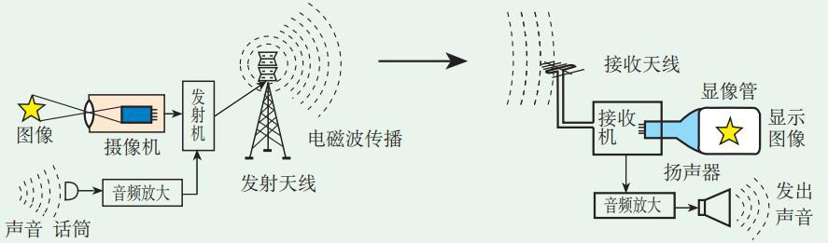
高中物理
一.电磁波与信息化社会
调制
图像信号
解调、检波
调谐
伴音信号
电视广播的发射和接收过程
电视技术的发展：无线传输→有线传输、卫星传输
模拟信号→数字信号

Slide 6
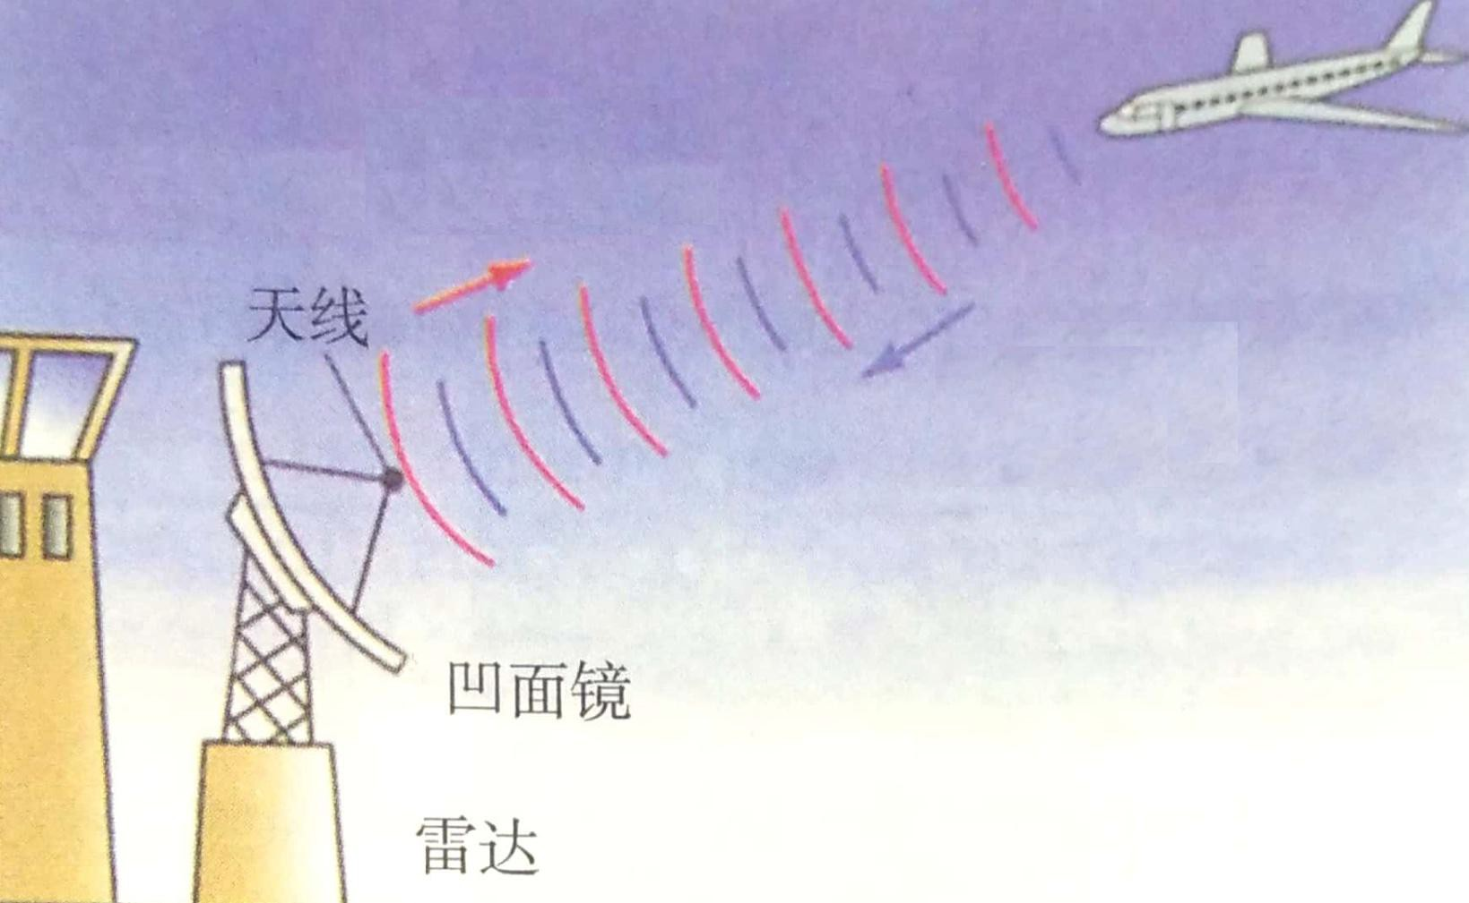
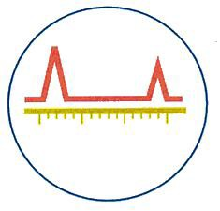
高中物理
一.电磁波与信息化社会
3.雷达
雷达利用微波遇到障碍物的反射现象来确定物体位置。
雷达工作时，利用天线沿一定方向发射无
线电脉冲，所发出的无线电波遇到障碍物发 生反射。
测量从发射无线电波到接收反射波的延迟 时间t 能测定障碍物的距离s；再利用发射无 线电波的方位角和仰角，就可以确定障碍物 的位置。
根据多普勒效应，利用回波的频率还可以 确定障碍物的径向速度。
发射波
s
反射波
ct
s =
t
2

Slide 7
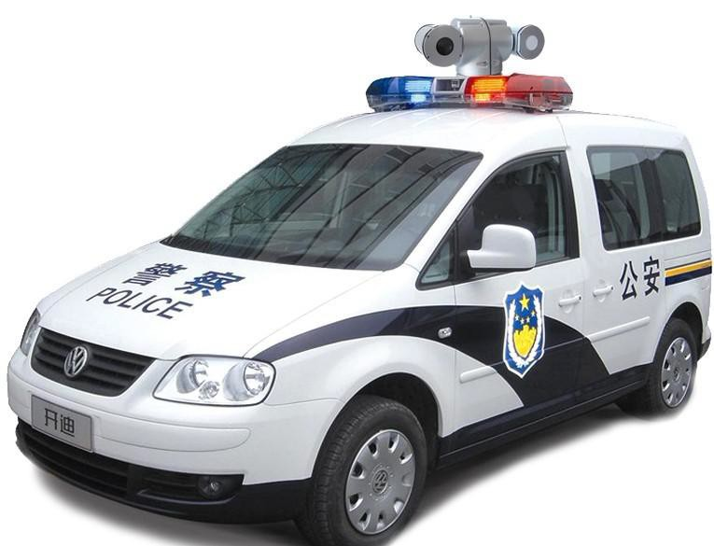
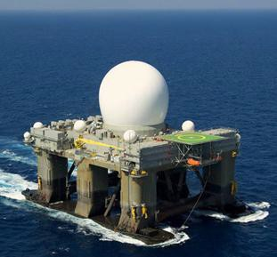
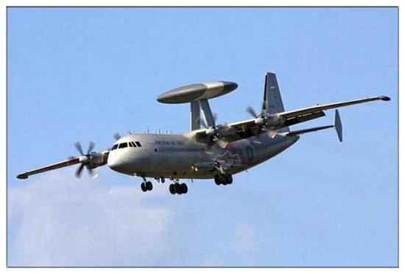
高中物理
一.电磁波与信息化社会
雷达是重要的军事电子设备，能全天候、全天时的远距离探测飞机、潜艇、导弹等 目标。除此之外，雷达在交通运输导航、气象服务、资源探测、环境监测、天体研究 等方面也有广泛的应用。
车载雷达测速系统
海基预警雷达
机载雷达

Slide 8
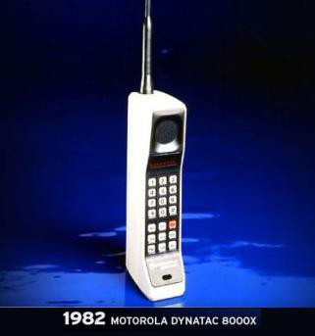
高中物理
一.电磁波与信息化社会
4.移动电话
自从1978年贝尔实验室研制成功世界上第一个蜂窝移动通信系统，40多年间移动 通信得到迅猛发展，移动电话的使用现在已经十分普遍
每一部移动电话都是一个无线电台，它将用户的声 音转变为高频电信号发射到空中；同时，它又相当于 一台收音机，捕捉空中的电磁波，使用户接收到对方 的通话信息。
移动电话的功率小、天线简单，与其他用户的通话 需要基站转接。
第一款便携式移动电话
。

Slide 9
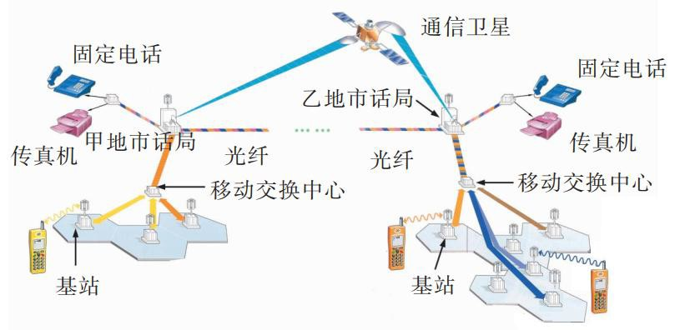
高中物理
一.电磁波与信息化社会
移动通信系统是一个有线与无线相结合的综合通信系统

Slide 10
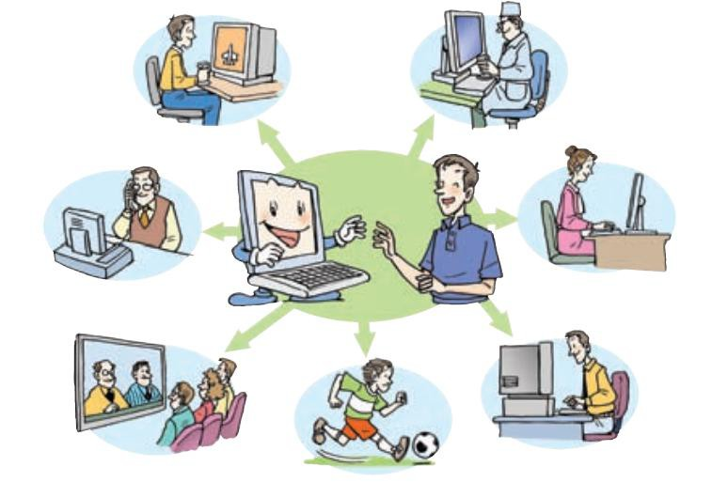
高中物理
一.电磁波与信息化社会
随着计算机网络的发展和智能手机的出现，负责通话的电信网、广播电视网和互 联网相互渗透、相互兼容，逐步整合成统一的信息通信网络。
移动电话的主要业务已经发展成以 互联网为基础的综合信息业务。人们 通过接入互联网的手机看电影、视频 通话、购物、查阅资料、远程教学、 远程医疗……
这些信息都是通过电磁波来传递的。

Slide 11
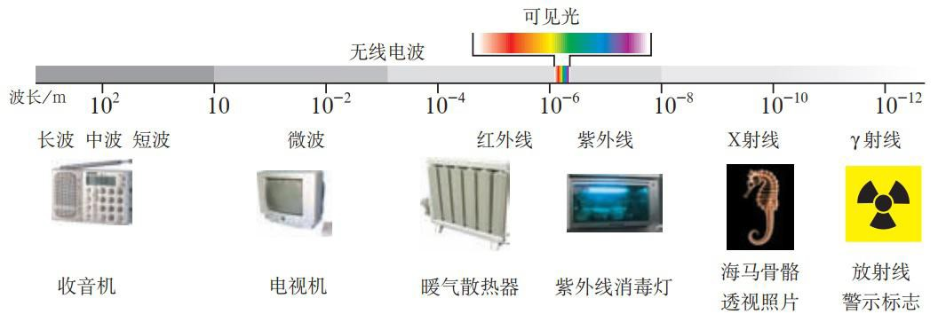
高中物理
二.电磁波谱
无线电波、红外线、可见光、紫外线、X射线、 γ射线，组成电磁波谱。

Slide 12
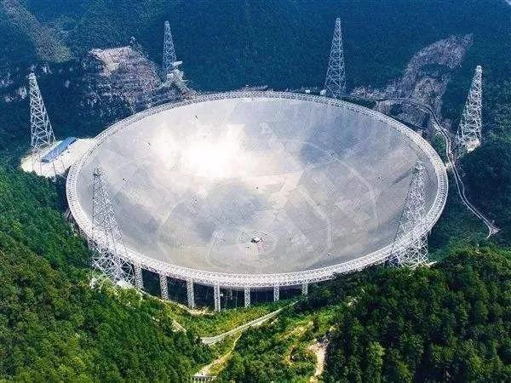
高中物理
二.电磁波谱
1.无线电波
波长λ大于1mm的电磁波是无线电波，其中波长小于10m的无线电波称为微波。 无线电波用于电报、广播电视、雷达、移动电话的信号传输。
许多自然过程也辐射无线电波，射电望远镜就是通过接收天然辐射的无线电波 进行天体物理研究的。射电望远镜大多有抛物面形的天线，用来汇聚无线电波，天 线口径越大，分辨能力越高。
中国天眼，500米口径球面射电望远镜， 截至2020年3月23日，已发现并认证114 颗脉冲星。

Slide 13
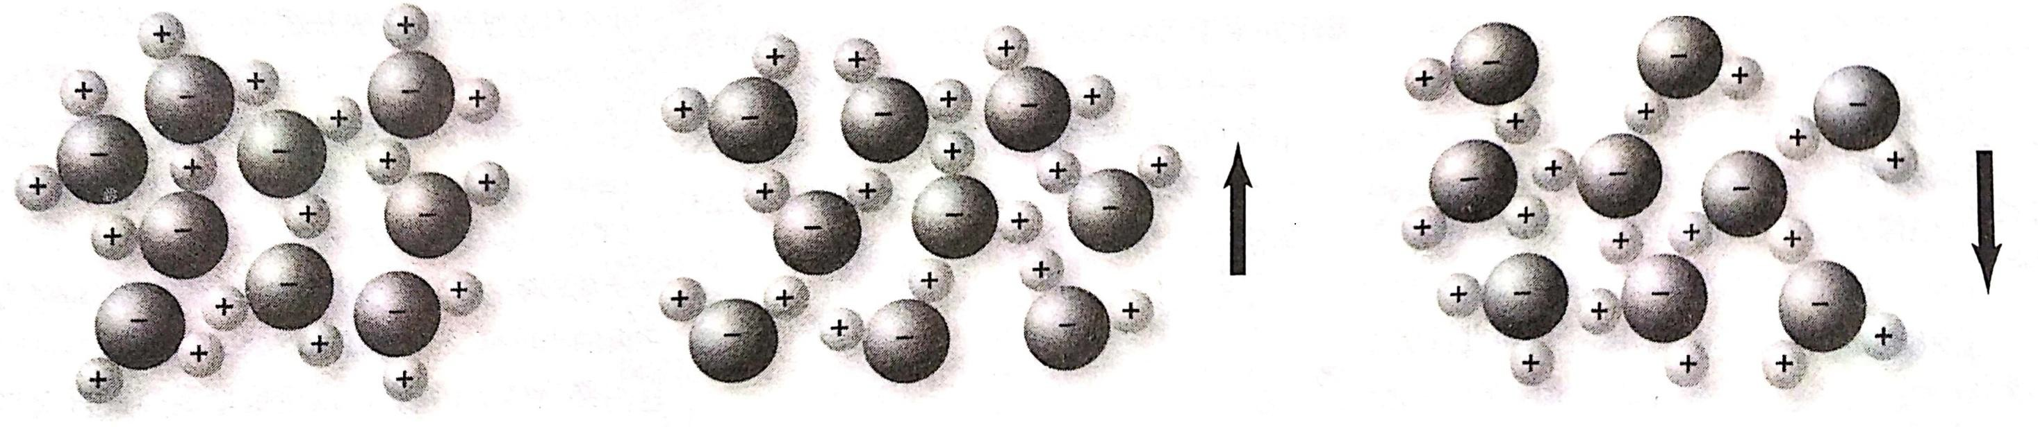
高中物理
二.电磁波谱
微波加热原理
食物中有水分子。水分子是极性分子，加上电场后，水分子的取向由无序变有序。 若电场方向周期性变化，水分子将快速翻转。
用微波（2450MHz）加热食物时，微波能引起食物内水分子的共振，水分子每秒 钟翻转24.5亿次，分子热运动加剧、温度升高，实现食物的内外均匀加热。
无电场
电场向上
电场向下

Slide 14
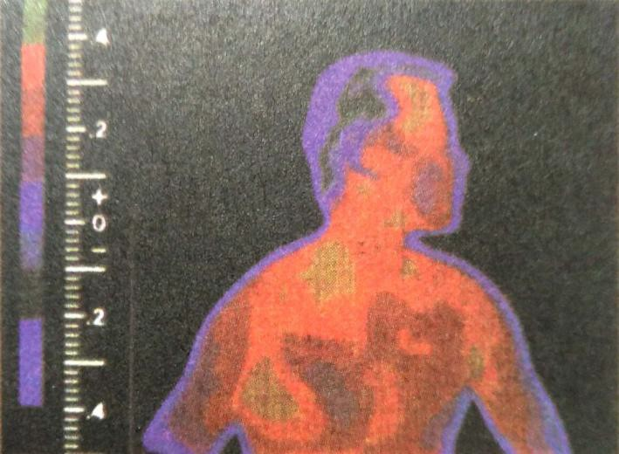
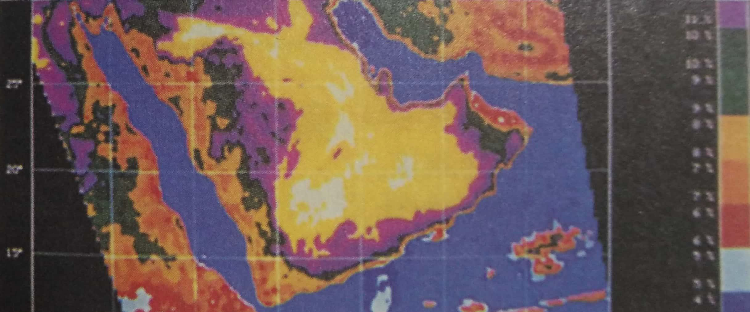
高中物理
二.电磁波谱
2.红外线
红外线的波长范围很宽，约为770nm~1mm。一切物体都在辐射红外线。物体的温度越高， 它辐射的红外线越强、波长越短。
红外线具有明显的热效应，可以用于加热。
红外探测器能在较冷背景上探测出较热物体的红外线，这是红外摄影和夜视仪器的基础。 红外线的波长较长，以用于遥控和遥感。红外遥感技术在军事、地热勘探、寻找水源、
火情监测、气象服务等方面有广泛应用。
说明：
标成红色和白 色的区域辐射最强， 标成蓝色的区域辐 射最弱。
人体红外温谱图 红外卫星遥感照片

Slide 15
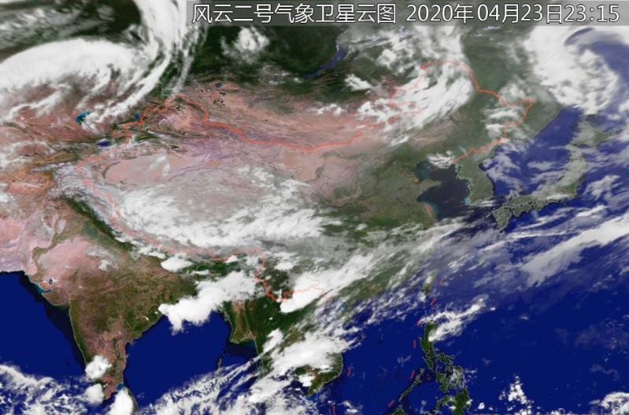
高中物理
卫星云图是由气象卫星拍摄到的反映地球上空云层覆盖情况和地表面特征的图像。 利用卫星云图可以识别不同的天气系统，确定它们的位置，估计其强度和发展趋势， 为天气预报提供依据。
若某地上空为晴空区，卫星探 测的是地面辐射的红外线，表现 为黑灰色；黑色越深，表示地面 辐射越强，天气越晴好。
若某地上空有云雨覆盖，卫星 探测的是云层顶部向太空辐射的 红外线，表现为白色或灰白色； 颜色越白，表示地面辐射越弱， 云系越密实，降雨强度越大。
晴空区与云雨区间的过渡区， 有不同厚度的云而无明显降水。

Slide 16
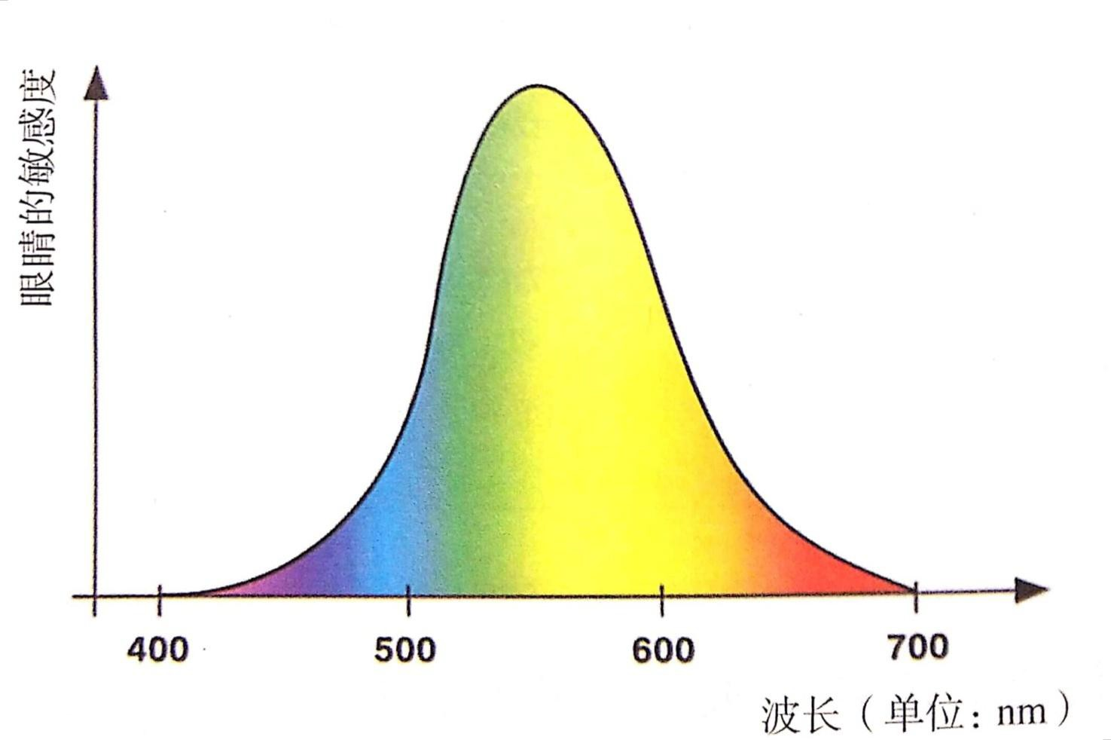
高中物理
二.电磁波谱
3.可见光
可见光让我们看见这个世界，也可以用于通信。人眼对黄绿色的光最为敏感。

Slide 17
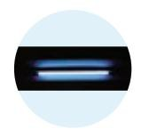
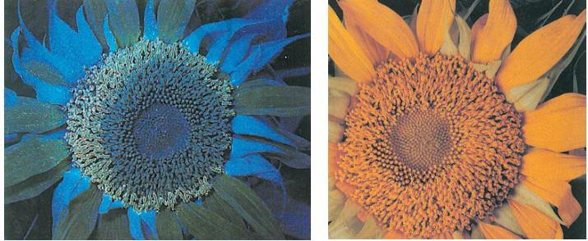
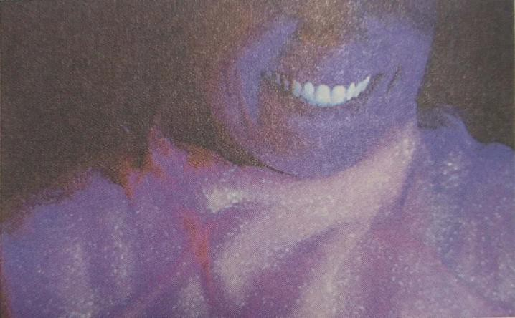
高中物理
二.电磁波谱
4.紫外线
波长在10nm~400nm之间的电磁波为紫外线，是不可见光。
紫外线具有较高的能量，足以破坏细胞核内的物质，可以用于杀菌消毒。有些昆虫能看 见紫外线，黑光灯就是利用昆虫的趋光性诱杀害虫。
太阳光里有许多紫外线，人体接受适量照射，有利于合成维生素D，促进钙的吸收。过 量的紫外线照射会伤害眼睛和皮肤，甚至诱发皮肤癌。大气层中的臭氧层能吸收紫外线。
紫外线有荧光作用，有些物质在紫外线照射下会发出荧光，应用于日光灯和防伪措施。
紫外线消毒灯
蜜蜂看见的葵花
人类看见的葵花
紫外线照射下牙齿发出荧光

Slide 18
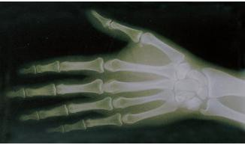
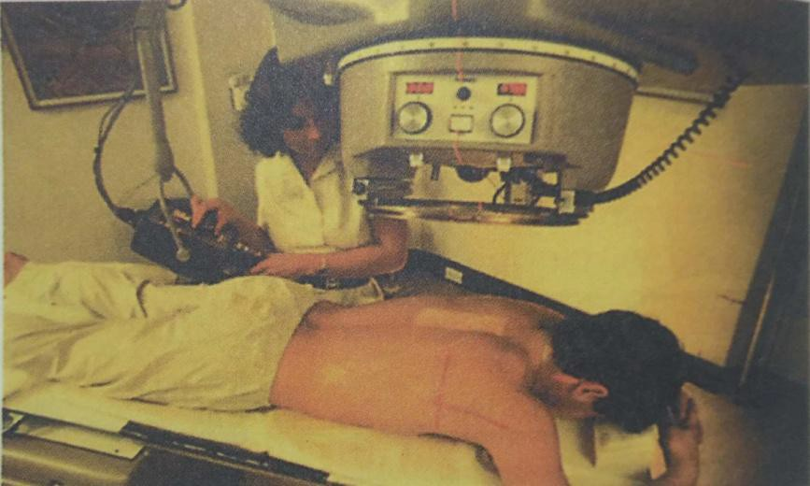
高中物理
二.电磁波谱
5. X射线和γ射线
波长比紫外线更短的电磁波是X射线和γ射线，这两种射线能量更大。
高速电子流撞击固体表面可以产生X射线。X射线能够穿透物质，用于人体透视和机场、 车站的安检设备。X射线对生命物质有较强作用，过量的X射线照射会对人体造成伤害。
与X射线相比，γ射线的波长更短、能量更大。γ射线能破坏生命物质。在医学上用于摧 毁病变的癌细胞。γ射线的穿透能力很强，可用于金属探伤。
人手的X射线透视片
利用γ射线进行放射治疗

Slide 19
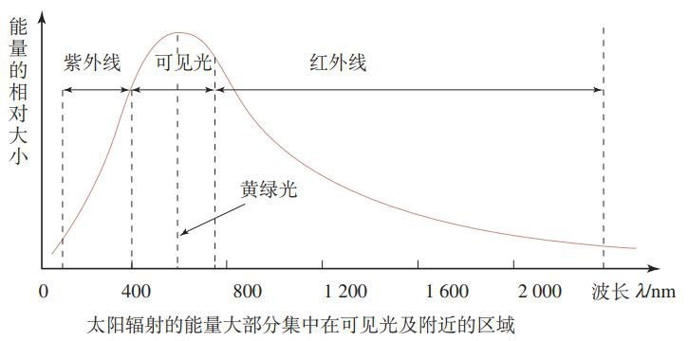
高中物理
二.电磁波谱
6.太阳辐射
太阳辐射的能量集中在可见光、红外线、紫外线三个区域，黄、绿光附近辐射最强。
（人眼对黄绿色的光最为敏感）
巧合？
生物进化？

Slide 20
高中物理
三.电磁辐射的危害与防护
电磁辐射的来源
计算机、无线宽带网、移动电话、电视机、微波炉、电热毯、电冰箱、无线电波 发射塔、高压电线、医疗放射性物质、磁暴现象……
电磁辐射的危害：电磁干扰、电磁辐射对人体的危害
电磁波种类 | 对人体的危害
红外线、微波 | 破坏皮肤表皮细胞或皮下细胞 灼伤眼睛，视网膜、角膜损伤，白内障
紫外线 | 灼伤眼睛，视网膜、角膜损伤，白内障 皮肤癌
X射线和γ射线 | 基因突变、癌变

Slide 21
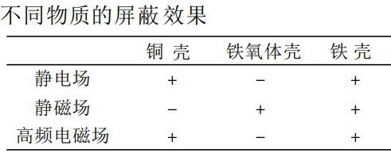
高中物理
三.电磁辐射的危害与防护
3.减小或避免电磁辐射危害的方法
正确摆放和使用家用电器
家用电器的电磁辐射量符合国家标准；
人体与电器之间保持适当距离……
电磁屏蔽
* 不要过于集中摆放，卧室少摆放电器；
利用导电性能和导磁性能好的金属板、金属网，通过反射和吸收来阻隔电磁波的传播。

Slide 22
高中物理
例题.关于各种电磁波的性质比较，下列说法中正确的有
由于红外线的波长比可见光长，所以比可见光更容易发生干涉、衍射
由于γ射线的波长太短了，所以根本无法发生干涉、衍射
在电磁波谱中，任何两种相邻的电磁波都有重叠的部分
γ射线的穿透能力最强，所以最适于用来透视人体，检查骨骼和其它病变情况
答案：A

Slide 23
高中物理
例题.电磁波在日常生活和生产中有大量应用。下列应用中，各是利用了哪一种电磁波？
⑴ 控制电视、空调的遥控器 ；
⑵ 银行和商店用来鉴别大额钞票真伪的验钞机 ；
⑶ 手机通话使用的电磁波 ；
⑷ 汽车厂造出的新车喷漆后进入烘干车间烘干 ；
⑸ 机场、车站用来检查旅客行李包的透视仪 。
答案：⑴红外线，⑵紫外线，⑶无线电波，⑷红外线，⑸伦琴射线.

Slide 24
高中物理
例题.太阳表面温度约为6000K，主要发出可见光。人体温度约为310K，主要发出红 外线。宇宙空间的温度约为3K，所发出的辐射称为“3K背景辐射”，它是宇宙“大 爆炸”之初在空间上保留下的余热。若要进行“3K背景辐射”的观测，应该选择下 列哪一个波段
A．无线电波 B．紫外线 C．X射线 D．γ射线
答案：A

Slide 25
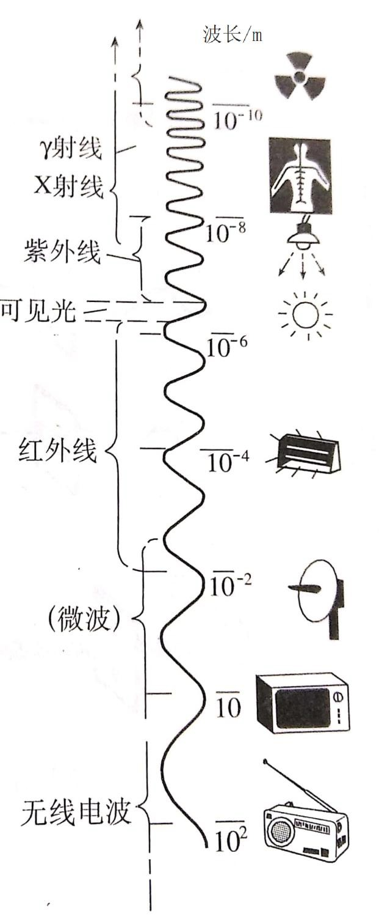
高中物理
总结：电磁波的应用 电磁波谱
电磁波的应用
* 电磁波的传递
电视、雷达的工作原理
电磁波谱
各种电磁波的性质与应用
电磁辐射的危害与防护

